Slide 1
テーマ e-sportsを知らない人へ
私たちのチームがこのテーマにした理由は
E-sportsを詳しく知らないという意見があったからです
Notes:
私たちの班はe-sportsを知らない人に向けて発表をしたいと思います。
なぜ私たちがこのテーマにしたのかというと、難波中街頭アンケートでの結果が関係しています。

Slide 2

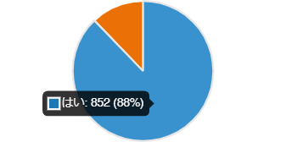
実際にアンケートの結果を見てみると
詳しくわからないと答えた人
「E-sports」という言葉を知っている
はい
852
いいえ
118
約30人
Notes:
実際にアンケートの結果を見てみるとE-sportsについて詳しくわからないと答えた人が約30人もいました。
特に、e-sportsという言葉は知っているけど、何をしているかわからないという人がたくさんいました。
そこで、私たちは2つの作戦を考えました。
一つ目は、「詳しくわからないと答えた人にe-sportsを知ってもらう」です。
2つ目は、「実際にe-sportsをたいけんしてもらう」です。

Slide 3
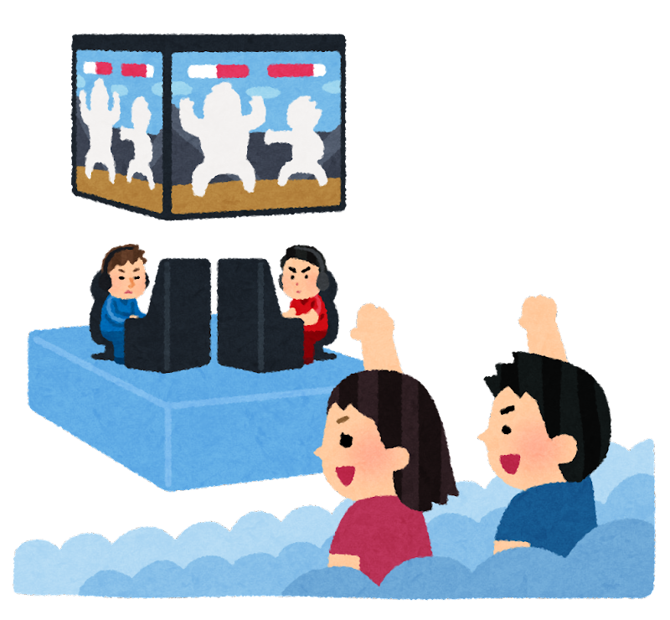
1「e-sportsを知ってもらう」
メリット
・たくさんの人とコミュニケーションが取れる
・体が不自由な人でも体験できる
デメリット
・機材をそろえるのにお金がかかる
・視力が下がってしまう
海外の様子
・e-sportsの大会が頻繁に行われている
Notes:
まず、e-sportsの良い所は、たくさんの人とコミュニケーションが取れる事です。e-sportsは機材さえそろっていればどこでも出来るので海外のプレイヤーだったり、老若男女問わずたくさんの人と交流が出来ます。次に、足などの体が不自由な人でも体験できるところです。運動と違って激しい動きをする必要がないので安全にe-sportsをする事ができます。
悪い所は機材をそろえるのにたくさんの費用がかかってしまうところや、時間に気を付けなければ視力が下がってしまうところです。
海外では日本と比べて、凄く発展していてe-sports専用の大会会場あり、そこでe-sportsの大会が頻繁に行われていたりします。

Slide 4

2「実際にe-sportsを体験してもらう」
e-sportsが
体験できる場所
OCA大阪デザイン＆
テクノロジー専門学校
実はここから徒歩 10分で着きます！
Notes:
実際に今からe-sportsを体験することはできないので、e-sportsを体験できる場所について紹介します。
Oca大阪デザイン＆テクノロジー専門学校です。内装はとてもきれいで、e-sportsだけではなく、結婚式や飛行機の中を体験できる部屋などがあります。

Slide 5
OCAで学べる事
・コミュニケーション能力や協調性
・分析力や判断力 等々、、
最近はOCAの他にも、
e-sportsが学べる学校が増えてきています。

Slide 6
結論
E-sportsを詳しく知らない人は実際に自分でやってみよう！
出来ると思い込むことが大切
だと、田中先生が私達に教えてくれました
Notes:
e-sportを体験したことがある人もない人も気軽に体験してみてはいかがでしょうか。e-sportなんか出来ないと思わずに、挑戦することが大切です！

